Slide 1










Πακέτο Εργασίας 4 | Εκπαιδευτικό σεμινάριο για συντονιστές καθοδήγησης
Ενότητα 3: Σύζευξη μεντόρων
Σύγχρονη συνεδρία

Slide 2
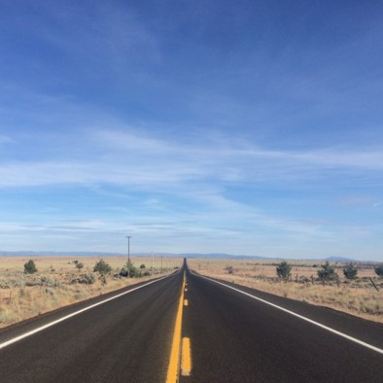
Περιεχόμενα
Εισαγωγή
Παρουσίαση των βασικών περιεχομένων, σχόλια και αμφιβολίες
Άσκηση - απαιτήσεις των καθοδηγούμενων και αξιολόγηση των δυνατών σημείων των δυνητικών μεντόρων
Δραστηριότητα - βήματα του προγράμματος καθοδήγησης
Μελέτη περίπτωσης - οι ανάγκες των καθοδηγούμενων έναντι των δυνατών σημείων των μεντόρων
Καταιγισμός ιδεών - βασικές ικανότητες
Αυτοαξιολόγηση

Slide 3

Εισαγωγή
Ας ξεκινήσουμε συνδέοντας αυτή την Ενότητα με την προηγούμενη:
Ενότητα 2. Δεξιότητες επικοινωνίας (ενεργητική ακρόαση, τεχνική OARS, επίλυση συγκρούσεων)
Τι θυμάστε περισσότερο από το περιεχόμενο της ενότητας;
Κάποιες απαραίτητες διευκρινίσεις πριν ξεκινήσουμε την Ενότητα 3; Υπάρχουν αμφιβολίες;

Slide 4
Εισαγωγή
Εντάξει!
Ας συνεχίσουμε με την Ενότητα 3: Σύζευξη μεντόρων
Έχετε παρακολουθήσει όλοι το ασύγχρονο διαδικτυακό μέρος
Καμία απορία σχετικά με το περιεχόμενο;
Κάτι που χρειάζεται περαιτέρω διευκρινίσεις και επεξεργασία;

Slide 5
Βασικά περιεχόμενα
1
2
3
Παράγοντες που σχετίζονται με τη σύζευξη μέντορα-καθοδηγούμενου
Ο ρόλος του συντονιστή
Φάσεις σύζευξης και συστάσεις

Slide 6

Παράγοντες που σχετίζονται με τη σύζευξη μέντορα-καθοδηγούμενου
Δύο κύριοι παράγοντες σχετίζονται με τη σύζευξη:
Η διαδικασία σύζευξης
Ατομικά χαρακτηριστικά
Πώς γίνονται τα ζευγάρια;
Ποια είναι τα ατομικά χαρακτηριστικά με βάση τα οποία γίνονται οι συζεύξεις;

Slide 7
Παράγοντες που σχετίζονται με τη σύζευξη μέντορα-καθοδηγούμενου
1) Η διαδικασία σύζευξης
Σύμφωνα με τους Deng, Gulseren, & Turner (2022, σ. 39), «... η επιδίωξη συμβολής και διαβούλευσης των συμμετεχόντων στις αντιστοιχίες μπορεί να ενισχύσει τις αντιλήψεις για την ποιότητα της σχέσης καθοδήγησης, την ικανοποίηση από την καθοδήγηση και τις αντιλήψεις για την αποτελεσματικότητα του επίσημου προγράμματος καθοδήγησης».

Slide 8
Παράγοντες που σχετίζονται με τη σύζευξη μέντορα-καθοδηγούμενου
2) Ατομικά χαρακτηριστικά
Χαρακτηριστικά βαθύτατου επιπέδου
Βιωματικά χαρακτηριστικά
Επιφανειακά χαρακτηριστικά

Slide 9

Αντανάκλαση
Αναλογιστείτε τις δικές σας αξίες και τα χαρακτηριστικά της προσωπικότητάς σας. Πώς θα μπορούσαν αυτά να επηρεάσουν την αποτελεσματικότητά σας ως μέντορας ή καθοδηγούμενος;

Slide 10

2. Ο ρόλος του συντονιστή
Οι αρμοδιότητες του συντονιστή περιλαμβάνουν την κατανόηση των μεντόρων και των καθοδηγούμενων, την κατάλληλη σύζευξή τους και την εποπτεία της σχέσης μέντορα-καθοδηγούμενου.
Key steps
Διαδικασία σύζευξης
Διευκόλυνση της αρχικής συνάντησης
Συμφωνία καθοδήγησης
Προετοιμάστε τις ανοικτές εφαρμογές
Ορισμός κριτηρίων σύζευξης
Εφαρμογές στην οθόνη
Προετοιμασία της αρχικής συνάντησης
Coordinator icons created by Aficons studio - Flaticon

Slide 11
3. Φάσεις αντιστοίχισης και συστάσεις
Βασικές εκτιμήσεις κατά τον καθορισμό των κριτηρίων σύζευξης
Στόχοι και επιθυμητά αποτελέσματα του προγράμματος
Προτιμήσεις και στόχοι των καθοδηγούμενων και των μεντόρων
Εμπειρία, δεξιότητες και τεχνογνωσία του μέντορα
Κοινά ενδιαφέροντα και ομοιότητες
Συμβατότητα προσωπικότητας και ιδιοσυγκρασίας
Ηλικία, φύλο και εθνικότητα
Ειδικές ανάγκες
Σημαντικές εκτιμήσεις (π.χ. θρησκεία)
Γεωγραφική εγγύτητα και συμβατότητα χρόνου συνάντησης
Λογιστικοί παράγοντες

Slide 12



3. Φάσεις αντιστοίχισης και συστάσεις
Πώς μπορεί να ενισχυθεί η αποτελεσματικότητα της διαδικασίας σύζευξης;
Χαρακτηριστικά προσωπικότητας
Εξετάστε την σύζευξη με βάση την ομοιότητα σε βαθύ επίπεδο
Προσωπικές αξίες
Πως;
Δώστε προσοχή στις αναπτυξιακές ανάγκες κατά τη σύζευξη
Ζητήστε τη συμβολή των μεντόρων και των καθοδηγούμενων κατά τη διάρκεια της διαδικασίας σύζευξης.

Slide 13
Άσκηση
Σκεφτείτε ένα πιθανό ταίριασμα μεταξύ ενός έμπειρου εργαζομένου και ενός νέου
Ποιες ανάγκες μπορεί να έχει ο καθοδηγούμενος (νεοεισερχόμενος);
Ποιες ιδιότητες του μέντορα (έμπειρου εργαζόμενου) θα μπορούσαν να βοηθήσουν στην αντιμετώπιση αυτών των αναγκών;
Notes:
Trainees must think about a possible matching between an experienced employee and a new employee. They could use real workers (without using real names) or think in an invented person based on real characteristics that are common in that facility. Then they should think about the needs that the mentee (newcomer) might have and, in parallel, what characteristics of the mentor (experienced worker) could help to solve these needs. At the end, each trainee should justify their choices and discuss it with the group.
Questions for discussion:
What where the main difficulties?
What were the mentees’ needs?
How can the characteristics of mentors respond to the needs of the mentees?

Slide 14

Ένα διάλειμμα;
Ναι παρακαλώ!

Slide 15

Δραστηριότητα
Βήματα του προγράμματος καθοδήγησης
Σκεφτείτε την οργάνωση ενός προγράμματος καθοδήγησης, λαμβάνοντας υπόψη τις απαιτήσεις που ορίζονται από τη σύμπραξη έργου, καθώς και πρόσθετες ανάγκες με βάση τα μοναδικά χαρακτηριστικά του οργανισμού σας.
ThePhoto de PhotoAuthor está licenciada sob CCYYSA.

Slide 16
Δραστηριότητα
Βήμα 1 - Προσδιορισμός του σκοπού του προγράμματος καθοδήγησης
Ορισμός σαφών στόχων
Καθορισμός κριτηρίων για την σύζευξη μεντόρων και καθοδηγούμενων, διασφαλίζοντας την ευθυγράμμιση με τους οργανωτικούς στόχους
Βήμα 2 - Καθορισμός του τύπου σύζευξης για μέντορες και καθοδηγούμενους
Εντοπισμός των βασικών απαιτήσεων τόσο για τους μέντορες όσο και για τους καθοδηγούμενους
Περιγράψτε μια στρατηγική για την πρόσληψη μεντόρων και καθοδηγούμενων.
Αποφασίστε πόση επιρροή θα έχουν οι συμμετέχοντες στη διαδικασία σύζευξης
Βήμα 3 - Δημιουργία προφίλ και κριτηρίων σύζευξης
Συγκεντρώστε πληροφορίες για τους καθοδηγούμενους και τους μέντορες, συμπεριλαμβανομένης της τρέχουσας θέσης τους, της προηγούμενης εργασιακής εμπειρίας, του εκπαιδευτικού υπόβαθρου και των προσωπικών τους ενδιαφερόντων ή χόμπι.
Αναπτύξτε ερωτήσεις όπως: «Σε ποιες δεξιότητες αισθάνεστε ικανός/η;».

Slide 17
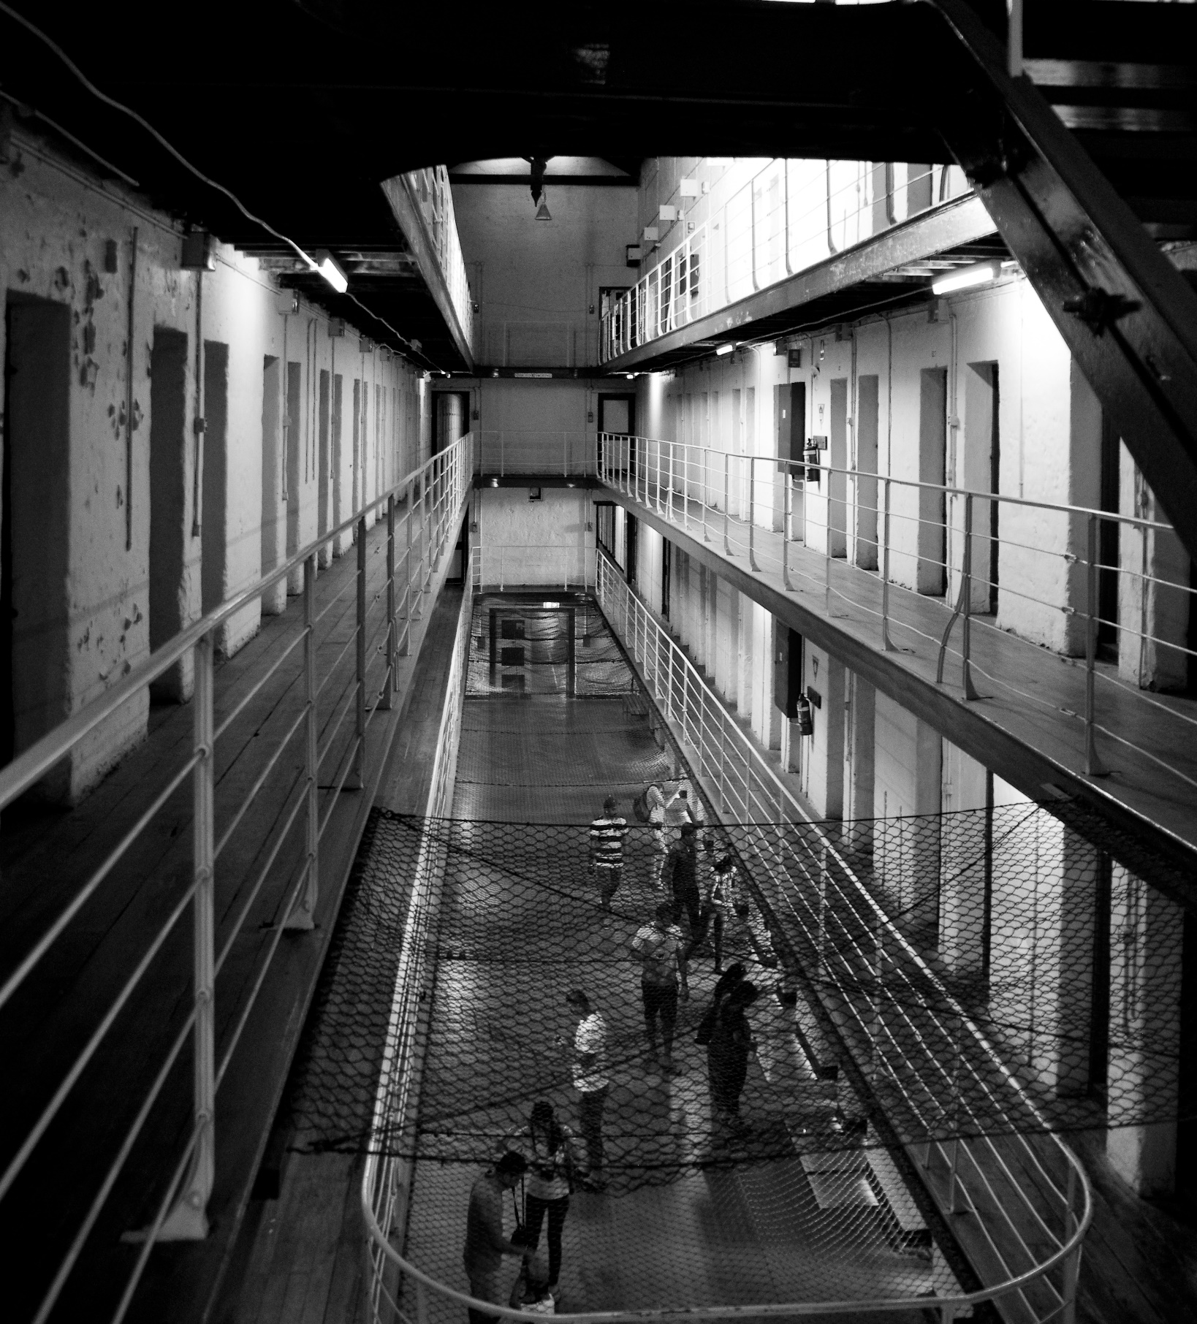


Μελέτη Περίπτωσης
Ανοίγω ένα κελί και βλέπω νεκρούς κρατούμενους - άλλοι από φυσικά αίτια, άλλοι από απαγχονισμό, άλλοι από υπερβολική δόση - μερικές φορές όταν κοιμάμαι, θυμάμαι τη θέση στην οποία βρίσκονταν... Δυστυχώς, δεν έχουμε ψυχολογική υποστήριξη. Υπάρχουν κάποιοι υπάλληλοι που παγώνουν....
(Συνέντευξη σωφρονιστικού υπαλλήλου)
Συνέντευξη
Περιγράψτε το σύνολο των δεξιοτήτων που πρέπει να διαθέτει ένας δυνητικός μέντορας για να υποστηρίξει αποτελεσματικά έναν καθοδηγούμενο που έχει βιώσει μια παρόμοια κατάσταση.
Αξιολογήστε τις επιλογές σας και συζητήστε το σκεπτικό σας με την ομάδα
A imagem Esta Fotografia de Autor Desconhecido está licenciada ao abrigo da CC BY-SA
Notes:
Based on the above transcript, trainees should describe a set of skills that a potential mentor possesses, in order to help their mentee who has gone through that experience. At the end, each trainee should justify their choices and discuss it with the group.

Slide 18

Καταιγισμός ιδεών
Προσδιορισμός των πιθανών προφίλ μεντόρων και καταιγισμός ιδεών σχετικά με τις δεξιότητες που πρέπει να διαθέτουν οι μέντορες
3 ομάδες
Συζήτηση(10’)
Παρουσίαση στην ομάδα (10')
Notes:
Drawing on the trainees’ knowledge of the prison environment, the trainer asks them to identify potential mentor profiles and brainstorm the skills that mentors should possess. This activity should be conducted in groups, allowing trainees to share and discuss their perspectives.

Slide 19
Διαδικτυακή αυτοαξιολόγηση

Slide 20
Σας ευχαριστούμε!

